Slide 1

Hacettepe AI Club Datathon 2024
SERHAT KILIÇ

Slide 2

PROBLEMİN ELE ALINMASI
Problem incelendiğinde belli zaman dilimleri içerisinde ilgili hisselerin açılış – kapanış ve en yüksek – en düşük değerlerinin tahmin edilmesi istenilmiş. Bu bağlamda problem ele alındığında bir zaman serisi problemi olduğu tespit edilmiştir.

Slide 3
VERİ SETİNİN İNCELENMESİ
Veri seti şu başlıklar altında incelenmiştir.
1.Null değişken olup olmadığı
2. info() fonksiyonu ile sütun tipleri
3. Zaman
Bu bağlamda null sütunlar kendisinden bir sonraki ve bir önceki null olmayan değerlerin ortalaması ile doldurulmuş, info() fonksiyonu ile incelenen ve float tipinde olması gereken ifadeler float tipine çevrilmiş ve zaman daha iyi incelenebilmesi adına Unix tipinden pd.Datetime fonksiyonu ile ay-gün-yıl şekline getirilip indexlere çekilmiştir ki tahmin işlemi zamana göre gerçekleştirilebilsin.
Ayrıca describe() fonksiyonu ile aykırı değerler de gözlenmiştir. (IQR (Interquantile Range’e göre))
Ek olarak veriyi zenginleştirebilmek adına açılış sütunu kapanış sütununa bölünerek ; en düşük değer sütunu da en yüksek değer sütununa bölünerek Feature Extraction yapılmıştır.

Slide 4

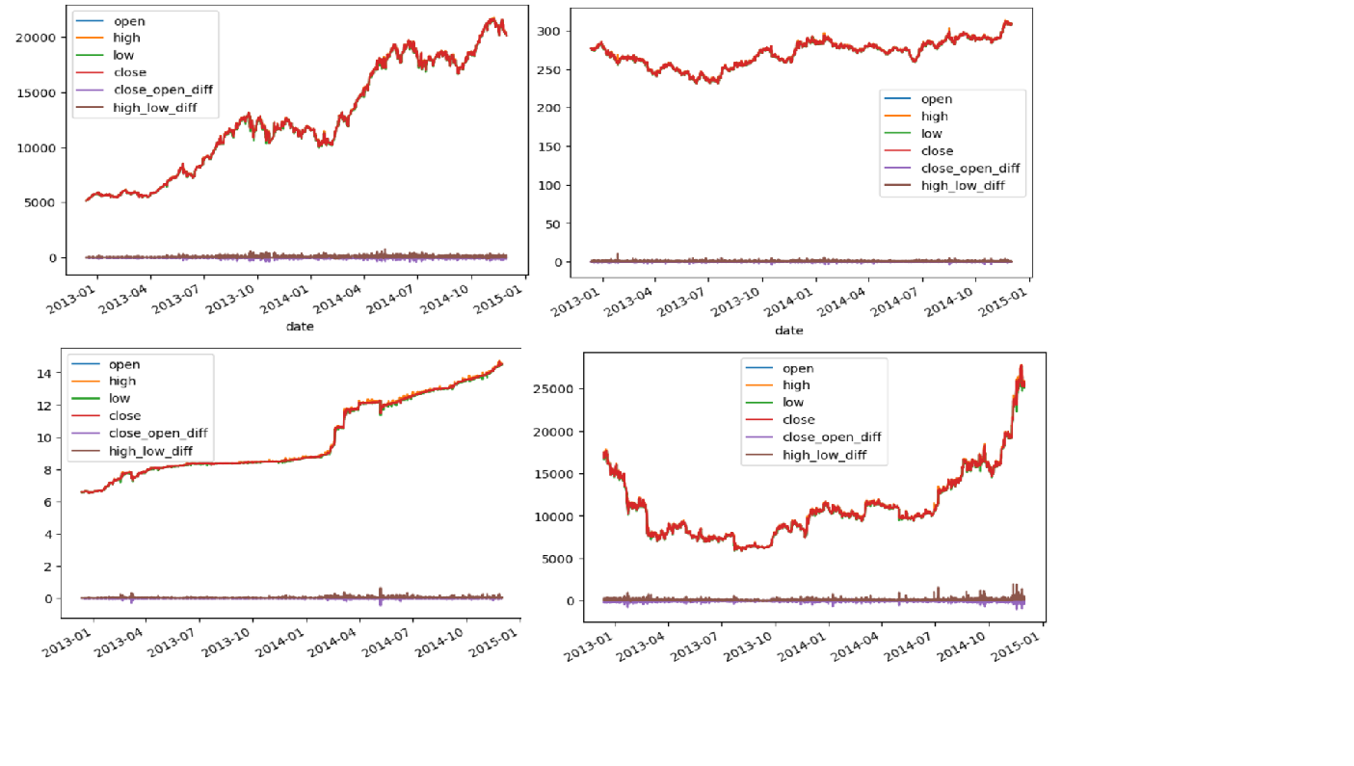
Veri seti incelendikten sonra veri hakkında çıkarım yapabilmek için verinin görselleştirilmesi denendi.

Slide 5

Veri görselleştirildikten sonra eğitilmesi için farklı eğitim yöntemlerine başvuruldu.
1. RNN
1D Conv ile RNN
2. LSTM
Bidirectional LSTM
3.Prophet ve ARIMA modelleri

Slide 6
RNN (Recurrent Neural Network)
RNN yöntemi LSTM gibi Gradyan Yok Olması problemini çözmek için tasarlanmıştır. (Gradyan Yok Olması : Türevin çok küçük çıkması durumunda Backpropagation’da Zincir Türevine göre ifadelerin çok küçük çıkması ve değerlerin çok azalması problemi)
Giren sonucun bir sonraki adımı beslemesi ile birlikte model bu yöntemle hafıza kazanmış olur.

Slide 7
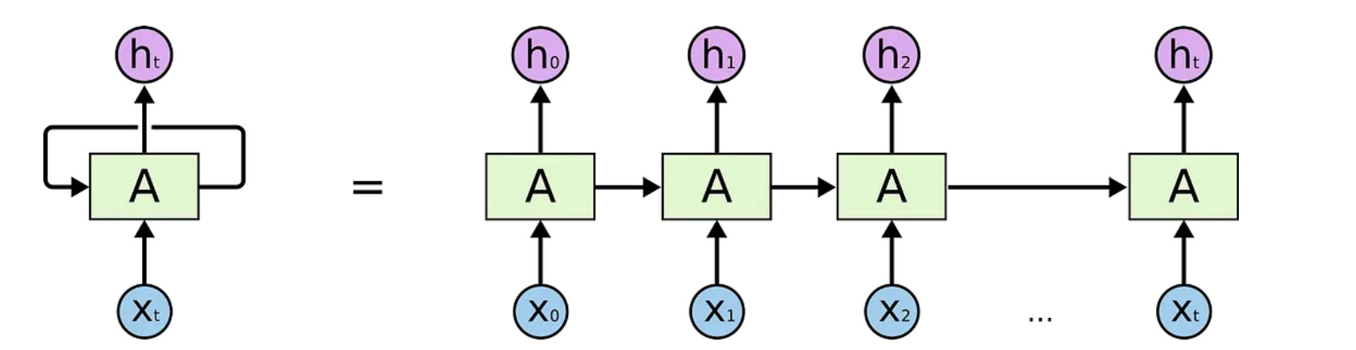
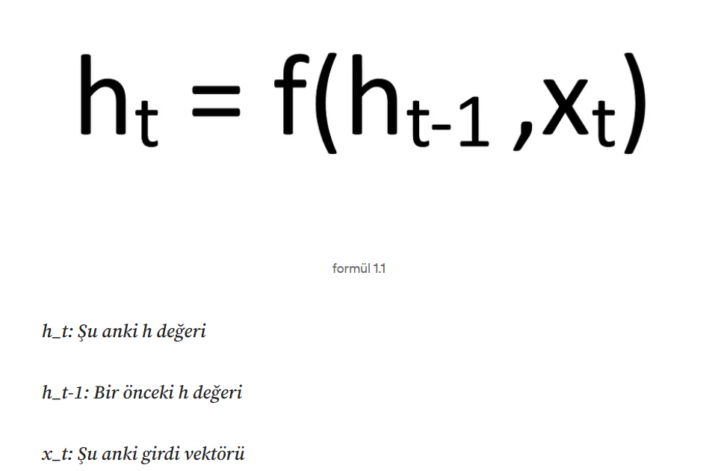
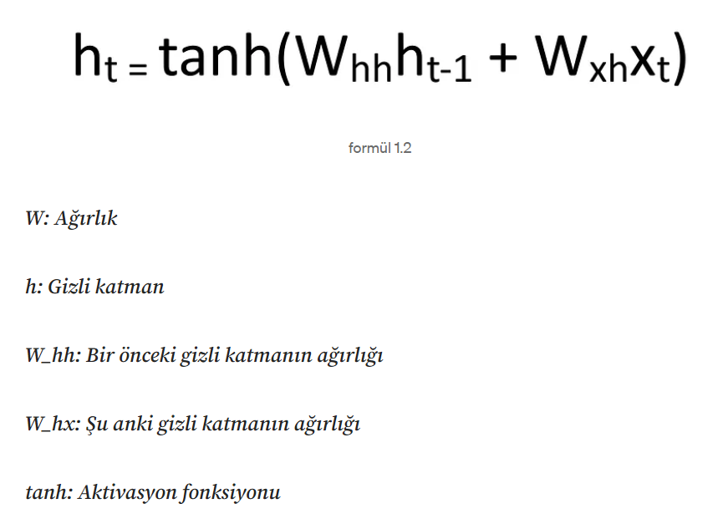

Slide 8
RNN yöntemi teorik olarak bir t anına kadar olan bütün veriyi tutsa da pratikte uzun zaman serilerinde kullanışsızdır. Bunu engellemek için RNN katmanı 1D Conv katmanı ile kullanılmıştır. Bu yöntem RNN yöntemi ile üretilmiş verinin bir hat boyunca akmasını sağlar ve lokal özellikleri çıkarıp bir sonraki RNN birimine aktarıp RNN iletiminin daha uzun kalmasını sağlar. (Bu yöntem keras kütüphanesinin yaratıcısı François Chollet tarafından tavsiye edilmektedir.)

Slide 9
LSTM ( Long Short Time Memory)
LSTM yöntemi hem NLP (Natural Processing Language) problemlerinde hem de zamana bağlı olan tahmin problemlerinde sıkça kullanılan bir Derin Öğrenme metodudur. Bu yöntemin temel konsepti kullandığı kapılardır. Daha uzun zaman serilerinde RNN metodundan daha iyi sonuç verirken kullanımı maaliyetlidir.
LSTM, üç ana kapı kullanır: unutma kapısı (forget gate), giriş kapısı (input gate) ve çıkış kapısı (output gate). Bu kapılar, geçmiş bilgilerin unutulmasını, yeni bilgilerin eklenmesini ve çıkışın hesaplanmasını kontrol eder.
Unutma Kapısı (Forget Gate) : Unutma kapısı, önceki hücre durumunu (C_t-1) ne kadar unutacağımızı kontrol eder. Bu kapı, geçmiş bilgilerin model tarafından ne kadar dikkate alınacağını belirler. Sigmoid fonksiyonu kullanılarak değerler 0 ile 1 arasında olacak şekilde normalize edilir.
Giriş Kapısı (Input Gate): Giriş kapısı, yeni bilgilerin ne kadarının hücre durumuna ekleneceğini belirler. İki aşamalı bir süreçtir. İlk olarak, potansiyel yeni değerler (g_t) oluşturulur. Daha sonra, bu değerler, hangi kısımların güncelleneceğine karar vermek için bir sıklık değeri (i_t) ile çarpılır.
Hücre Durumu Güncellemesi (Cell State Update):
Çıkış kapısı, hücrenin mevcut durumunu (C_t) nasıl kullanacağımızı belirler. Bu kapı, hücrenin mevcut durumunu çıkışa dönüştürür. Sigmoid ve tanh fonksiyonları kullanılarak değerler normalize edilir ve -1 ile 1 arasına sıkıştırılır.

Slide 10
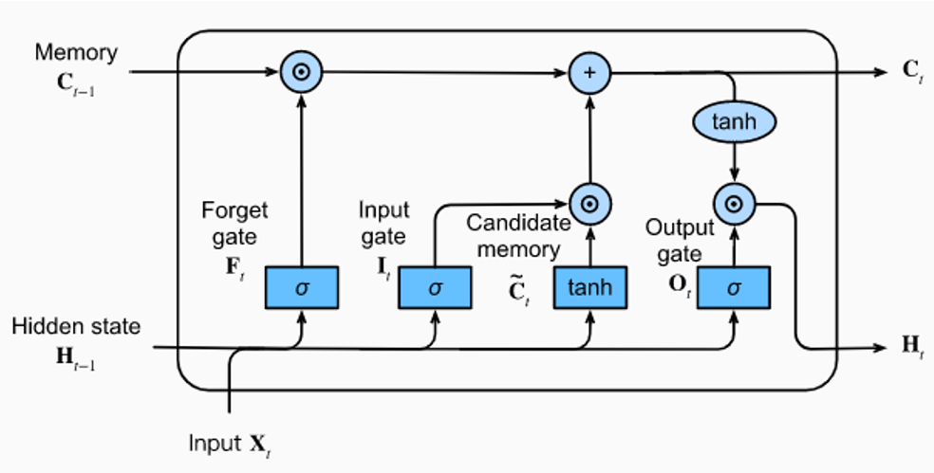
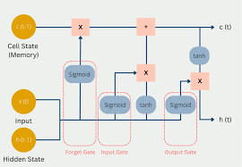

Slide 11
LSTM modeli veri üzerinde eğitildikten sonra NLP (Natural Language Processing) üzerinde çokça kullanılan Bidirectional LSTM yöntemi denenmiştir. Bu yöntem temelde LSTM ile aynı olup çift yönde inceleme sağlanarak hem önceki hem de sonraki verilere göre analiz yapılarak modelin eğitilmesi sağlanmıştır.

Slide 12
Prophet ve ARIMA Modelleri
Prophet ve ARIMA modelleri ile eğitime geçmeden önce verinin periyodik olup olmadığı incelendi. Çünkü Prophet ve ARIMA modelleri periyodik verilerde daha iyi sonuç vermektedir.
Verinin periyodik olup olmadığı incelenirken statsmodel kütüphanesinin adfuller fonksiyonu kullanıldı ve yapılan p-Value analizine göre verinin periyodik olmadığı gözlemlendi.
Mevcut günden bir önceki gün çıkarılarak sütunlar shift edildikten sonra tekrar p-Value fonksiyonuna sokuldu ve periyodik olmayan veri periyodik hale getirildi. Artık veri eğitime hazır haldedir.

Slide 13
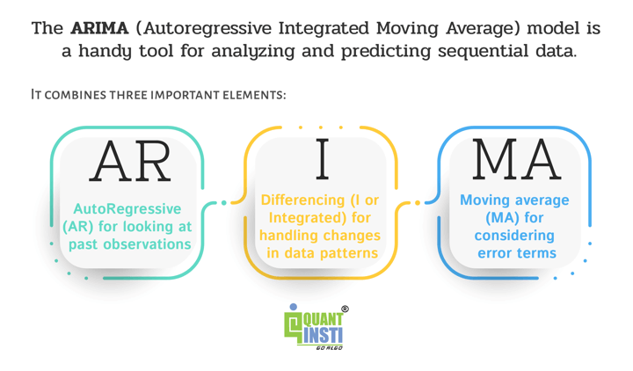
Veri Prophet modeli ile eğitildi. Sıra ARIMA modeline geldiğinde ARIMA içerisindeki parametrelerin belirlenmesi gerekliydi.

Slide 14
ARIMA modeli içerisindeki Auto Regression ve Moving Average parametreleri verideki sütunların anlık değerlerinden bir önceki değerler çıkartıldığı için 1 olarak alındı.
Verideki değişim ise verinin otokorelasyonu çizilerek en keskin düşüşün olduğu index değeri olarak alındı.

Slide 15
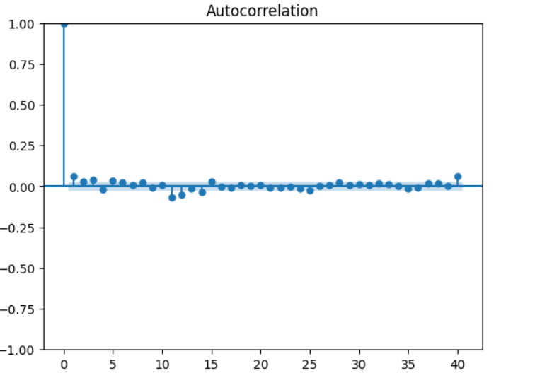
Yandaki bk_data verisi için örnek şekilde de görüldüğü üzere en keskin düşüş 1.indexte yaşanmış olup (bütün veride durum aynıdır) son durumda ARIMA modeli için parametreler 1, 1, 1 olmuş ve ARIMA modeli eğitilmiştir.

Slide 16
SONUÇ
Problem incelenip tipi tespit edilmiştir.
Veri setine ön işleme yapılıp null ifadeler bastırılmış, değişken tipleri tespit edilmiş ve aykırı değerler bulunmuştur. Ayrıca verinin zaman tipi de incelenmesi için değiştirilip index yapılmış, submission yaparken tekrar Unix formatında tutulmuştur.
Veri uygun hale getirilip LSTM, RNN, Prophet ve ARIMA modellerinde eğitilmiştir. LSTM ve RNN’in farklı kullanım metodları da denenmiş olup Prophet ve ARIMA modelleri için istatistiksel analiz yapılmıştır.
En iyi sonuç ARIMA modelinde alınmıştır.

Slide 17
DEMO KOD

